Slide 1
Konference „Rozvoj sociálních služeb v Olomouci“
22. 6. 2023

Slide 2
Individuální projekty Olomouckého kraje
Podpora plánování sociálních služeb na území Olomouckého kraje
Podpora sociální práce, sociálních služeb a neformálně pečujících na území Olomouckého kraje

Slide 3
Základní údaje o projektech
Projekt je financován z Operačního programu zaměstnanost plus
Období realizace:
1. 7. 2022 – 30. 6. 2025
Cílové skupiny:
poskytovatelé a zadavatelé sociálních služeb
sociální pracovníci a pracovníci v sociálních službách
zaměstnanci veřejné správy
neformální pečovatelé
dobrovolníci
osoby sociálně vyloučené a osoby sociálním vyloučením ohrožené
Finanční náklady:
Podpora plánování sociálních služeb – 14.293.876,80 Kč
Podpora sociální práce, sociálních služeb a neformálně pečujících – 15.034.565,28 Kč

Slide 4
Podpora plánování sociálních služeb na území Olomouckého kraje
Klíčová aktivita 1
Podpora plánování sociálních služeb na krajské a místní úrovni
Udržení a podpora procesu KPSS v Olomouckém kraji
metodická podpora na krajské a místní úrovni, včetně zpracování analytických podkladů pro tvorbu střednědobých a komunitních plánů
diskuzní fóra
stáže pracovníků věnujících se plánování v jiných regionech ČR
setkání poskytovatelů sociálních služeb
Střednědobé plánování rozvoje sociálních služeb a podpora činnosti organizační struktury KPSS – působení pracovních skupin na krajské úrovni
podpora činnosti organizační struktury KPSS – dohody o provedení práce se členy pracovních skupin
výjezdní zasedání týmu pracovníků KÚOK a členů pracovních skupin ORP a KRKOS podílejících se na procesu plánování a tvorbě SPRSS v Olomouckém kraji
workshopy a konference

Slide 5
Podpora plánování sociálních služeb na území Olomouckého kraje
Klíčová aktivita 1
Podpora procesu optimalizace služeb v síti
metodická podpora pro tým pracovníků, kteří jsou zodpovědní za tvorbu a modelaci sítě sociálních služeb v kraji
efektivnější způsob modelace sítě
1. fáze - optimalizace služeb pro seniory (ambulantní a terénní formy služeb)
cíl – co nejdelší setrvání seniorů ve svém přirozeném prostředí
terénní a ambulantní služby pro seniory jsou zajišťovány téměř 540 úvazky pracovníků v přímé péči
každým rokem se navyšují úvazky terénních a ambulantních služeb pro seniory průměrně o 20 úvazků pracovníků v přímé péči (jedná se převážně o navyšování pečovatelské služby)
potřeba optimalizace
poskytovaných úkonů v návaznosti na nepříznivou sociální situaci
doby poskytování sociálních služeb
cílové skupiny – lidem, jimž je služba poskytována

Slide 6
Podpora plánování sociálních služeb na území Olomouckého kraje
Klíčová aktivita 1
cílový stav - terénní služby jsou dostupné na celém území kraje
provozní doba služeb je zajištěna v průběhu celého týdne včetně víkendů a svátků v rozsahu minimálně od 6 do 22 hodin
služby nabízejí svou podporu všem cílovým skupinám, které jim umožňuje zákon o sociálních službách
21.4.2023 proběhlo setkání všech poskytovatelů pečovatelských služeb ve spolupráci s Institutem sociální práce
procesy vedoucími k rozšíření dostupnosti pečovatelské služby a jejich dopady,
podpora pro osoby v nepříznivé sociální situaci - prezentace procesu změn z krajů/obcí včetně kvantifikace dopadů,
příklady dobré praxe z konkrétních zařízení

Slide 7
Podpora plánování sociálních služeb na území Olomouckého kraje
Klíčová aktivita 2
Podpora osob s duševním onemocněním
Záměrem aktivity je podpora služeb, které se věnují práci s osobami s chronickým duševním onemocněním tak, aby mohly vést plnohodnotný život s cílem podpory nezávislosti a samostatnosti, posílení osobních kompetencí.
pracovník/koordinátor
případové konference, workshopy či další platformy setkávání
propagace tématu

Slide 8
Podpora plánování sociálních služeb na území Olomouckého kraje
Klíčová aktivita 2
projekt Ministerstva zdravotnictví
příprava od roku 2013 - Strategie reformy psychiatrické péče
od 2017 působení krajských koordinátorů – projekt EU
krajská skupina pro reformu psychiatrické péče
2020 schválen Národní akční plán pro duševní zdraví 2020 – 2030 (https://www.reformapsychiatrie.cz)
OK schválil v roce 2017 Koncept rozvoje péče o osoby s duševním onemocněním v Olomouckém kraji https://www.olkraj.cz/informace-k-reforme-psychiatricke-pece-cl-4640.html
v rámci projektu - 2 CDZ (Přerov, Olomouc)
Transformační plány PN a PL (PN v Bílé vodě se transformovala na léčbu závislostí)
projekt MZ k 28.2.2022 ukončen
v současné době jsou činnosti na krajích
Situace v OK
opatřeními se zabývá aktuální SPRSS
příprava aktualizace Konceptu
předpoklad zasíťování nezbytnými službami, CDZ v každém „okrese“

Slide 9
Podpora plánování sociálních služeb na území Olomouckého kraje
Klíčová aktivita 3
Podpora koordinovaného využívání dobrovolníků
Hlavním cílem je podpora a koordinace využívání dobrovolníků v oblasti sociální integrace a propagace dobrovolnictví na území Olomouckého kraje, a to konkrétně na území všech bývalých okresů kraje (Olomouc, Prostějov, Přerov, Jeseník, Šumperk).
podpora činnosti a rozvoje dobrovolnických center
konference o dobrovolnictví v Olomouckém kraji
vzdělávací aktivity pro koordinátory dobrovolníků a organizace připravující se na práci s dobrovolníky
propagace dobrovolnictví v Olomouckém kraji – Dny dobrovolnictví
Klíčová aktivita 4
Podpora paliativní péče
Cílem klíčové aktivity je podpora vzdělávání, supervize a zvyšování odborných kompetencí všech zainteresovaných odborníků a spolupráce mezi jednotlivými subjekty poskytující paliativní péči.
aktivity zaměřené na psychohygienu a duševní zdraví pečujících osob.
supervize a vzdělávání pracovníků
osvětové a odborné konference

Slide 10
Podpora plánování sociálních služeb na území Olomouckého kraje
Klíčová aktivita 5
Podpora a péče o neformální pečující a podpora pracovníků sociálních služeb zaměřujících se na cílovou skupinu senioři
Záměrem aktivity je podpořit kvalitu a provázanost služeb pro seniory proškolením zaměstnanců a managementu v sociálních službách.
platformy setkávání, přednášky, exkurze
supervize a vzdělávání pracovníků
setkání neformálních pečujících o seniora s odborným obsahem a s možností využít individuálních konzultací s odborníky
Klíčová aktivita 6
Podpora a posilování systému služeb sociální prevence
Hlavním cílem aktivity je pokračovat v podpoře služeb prevence, a to konkrétně prostřednictvím aktivit vedoucích ke zvyšování odborných kompetencí a rozvíjení dovedností pracovníků věnujících se práci s osobami sociálně vyloučenými či sociálním vyloučením ohroženými.
akreditované vzdělávání v oblasti zadluženosti
workshopů, kurzů a konference (závislosti, domácí násilí, kyberšikana, apod.)

Slide 11
Podpora plánování sociálních služeb na území Olomouckého kraje
Klíčová aktivita 7
Metodická podpora implementace sociální politiky
Cílem aktivity je rozvoj komunitní práce na obcích a městech s vyšším počtem osob sociálně vyloučených, a to v oblasti vzdělávání samosprávy a poskytovatelů sociálních služeb.
odborné akreditované vzdělávání pro obce, neziskové organizace a další návazné zainteresované organizace
kulaté stoly, diskusní platformy a workshopy
Klíčová aktivita 8
Podpora procesu transformace
Aktivity povedou k nutné koordinaci celého procesu transformace, k metodické podpoře a zvyšování odborných kompetencí pracovníků věnujících se práci s osobami se zdravotním postižením a organizací zainteresovaných v rámci procesu transformace sociálních služeb. Prostřednictvím projektu budou realizovány činnosti směřující k informovanosti zástupců obcí, odborné a laické veřejnosti v této specifické oblasti a propagaci smyslu a účelu celého procesu transformace.
pracovník/koordinátor – bude zajišťovat v oblasti transformace sociálních služeb koordinaci činností všech zainteresovaných subjektů (sociální služby v procesu transformace, Ministerstvo práce a sociálních věcí ČR, Olomoucký kraj, externí dodavatelé, dotčené obce, veřejnost)
případové konference, workshopy či další platformy setkávání
propagace tématu podpory procesu transformace sociálních služeb

Slide 12
Podpora sociální práce, sociálních služeb a neformálně pečujících
Klíčová aktivita 1
Podpora individuální sociální práce ve veřejné správě
Cílem klíčové aktivity je další rozvoj kompetencí sociálních pracovníků na obcích II. a III. typu a sociálních pracovníků KÚOK v oblastech koordinace sociálních služeb a poskytování činností sociální práce vzhledem k nepříznivé sociální situaci.
dvoudenní pracovní setkání
exkurze do vězeňských zařízení
akreditované kurzy
Klíčová aktivita 2
Profesionalizace výkonu veřejného opatrovnictví
Cílem této klíčové aktivity je pokračovat v prohlubování kompetencí a znalostí veřejných opatrovníků, kteří při výkonu této agendy jsou v mnoha případech pověřeni k zastupování opatrovance v širokém spektru oblastí jeho života.
workshopy a semináře

Slide 13
Podpora sociální práce, sociálních služeb a neformálně pečujících
Klíčová aktivita 3
Osoby se zdravotním postižením
Zachovat a dále prohlubovat součinnost mezi spolupracujícími subjekty podporující osoby se zdravotním postižením (OZP) včetně osob s poruchou autistického spektra, a to mezi pracovníky z řad poskytovatelů sociálních služeb, sociálními pracovníky obecních úřadů obcí s rozšířenou působností, pracovníky školských a zdravotních služeb, neformálně pečujícími osobami a akademickou půdou a OZP.
odborné workshopy
konference věnovaná problematice OZP
cílené prohlubující se supervizní setkání zaměřené na problematiku OZP
zabezpečení stáží pracovníků poskytovatelů sociálních služeb, pracovníků krajských a obecních úřadů, pracovníků školských zařízení u poskytovatelů sociálních, školských a zdravotních služeb určených OZP
zajištění certifikovaného výcviku pro zástupce z řad zadavatelů a poskytovatelů sociálních služeb a sociální práce
zajištění skupinových zájmových aktivit pro OZP
svépomocné setkávání formou skupinových aktivit pro osoby s PAS s vysocefunkčním autismem či Aspergerovým syndromem
zabezpečení besed ve školských zařízeních přibližujících žákům a studentům potřeby spolužáka se zdravotním postižením

Slide 14
Podpora sociální práce, sociálních služeb a neformálně pečujících
Klíčová aktivita 4
Podpora osob neformálně pečujících
Zachovat podporu osob neformálně pečujících v náročné péči o OZP prostřednictvím realizace třídenních pobytů zajištěných poskytovateli vybraných druhů sociálních služeb působících na území Olomouckého kraje.
vícedenní pobyty pro rodiny pečující o děti se zdravotním postižením a pro osoby se zdravotním postižením
workshopy pro neformálně pečující osoby a osoby blízké OZP
zabezpečení setkávání podpůrných rodičovských skupin zaměřených na OZP
podpora metody homesharingu v Olomouckém kraji

Slide 15
Podpora sociální práce, sociálních služeb a neformálně pečujících
Klíčová aktivita 5
Zvyšování kompetencí zaměstnanců poskytovatelů sociálních služeb
Zvyšování kompetencí zaměstnanců poskytovatelů sociálních služeb bude zejména zaměřeno na organizace, které zřizuje Olomoucký kraj, a realizováno především prostřednictvím diskuzních setkání, vzdělávání apod.
kulaté stoly
akreditované kurzy, workshopy
supervizní setkání
Klíčová aktivita 6
Realizace auditů v příspěvkových organizacích Olomouckého kraje poskytujících sociální služby
Realizace 12 auditů v příspěvkových organizacích Olomouckého kraje, které poskytují sociální služby domovy pro seniory s cílem zhodnocení stavu poskytovaných sociálních služeb. Oblasti, které budou předmětem hodnocení, jsou vybrány tak, aby bylo možné průřezově zjistit stav poskytovaných služeb.

Slide 16
Podpora sociální práce, sociálních služeb a neformálně pečujících
Klíčová aktivita 7
Podpora informovanosti a posílení aktivit v oblasti NRP
Hlavním cílem této aktivity je posílit informovanost veřejnosti a přispět ke změně názorů a postojů k dětem se specifickými potřebami, které nemohou vyrůstat ve své rodině. Pěstounská péče je nejvhodnějším řešením situace dětí, které se nacházejí v pobytových zařízeních.
akce pro širokou veřejnost i akce lokálního charakteru s cílem propagace daného tématu
setkávání pěstounů
Klíčová aktivita 8
Zvyšování kvality služeb pro ohrožené rodiny s dětmi
Cílem této aktivity je reflektovat zejména poslední legislativní změny o připravenou legislativu v oblasti péči o dětí do 3 let věku. Tato aktivita bude zaměřena na systémové vzdělávací akce, které budou zaměřeny na aktuální trendy v oblasti sociálně-právní ochrany dětí, optimalizace systému péče o ohrožené děti.
setkání aktérů pracujících s ohroženou rodinou
kazuistické semináře
V obou výše uvedených klíčových aktivitách bude zajištěn pracovník/koordinátor, jež bude koordinovat činnosti v oblasti náhradní rodinné péče a služeb pro ohrožené rodiny s dětmi, včetně přípravy akcí, koordinaci všech zainteresovaných subjektů, pravidelné pořádání pracovních setkání i přípravu PR aktivit pro širokou věrnost.

Slide 17
Transformace pobytových sociální služeb v OK
Transformace/deinstitucionalizace pobytových sociálních služeb = změna ústavní péče pro osoby se zdravotním postižením v bydlení a podporu poskytovanou v přirozeném prostředí

Slide 18
Transformace pobytových sociální služeb v OK
Obavy a rizika během procesu transformace
transformace konkrétní organizace je dlouhodobý (několikaletý) proces složený z řady fází zahrnujících přípravu uživatelů i zaměstnanců transformované organizace přes hledání objektů (rodinných domů, bytů, pozemků) odpovídajících jejich potřebám a vyhovujících kritériím transformace, projektovou a realizační přípravu nutných rekonstrukcí či výstavby, až po finanční zajištění realizace, vlastní realizaci a poskytování služeb v přirozeném prostředí běžné společnosti.
náročný proces, a to jak finančně (komunitní služby jsou v porovnání se stávajícími institucemi dražší s ohledem na optimální personální zajištění a dostupnou síť potřebných komunitních služeb v lokalitách),
obavy z neznámého, nezájem některých opatrovníků o větší autonomii uživatelů
konflikty s veřejností, které proběhly i v Olomouckém kraji
Nemožnost nákupu pozemků pro výstavbu objektů pro osoby s vyšší mírou podpory
Zkušenosti z praxe ukazují, že po překonání počátečních obav dochází po přestěhování ke zlepšení psychické pohody uživatelů a navázání dobrých vztahů s okolím.

Slide 19
Transformace pobytových sociálních služeb v OK
2013 - 2015 – částečná transformace služeb organizace Vincentinum – poskytovatel sociálních služeb Šternberk, p.o.
celkem 68 uživatelů služeb tohoto zařízení se přestěhovalo do dvou bytů a dvou rodinných domů v lokalitě Šternberk, do jednoho rodinného domu a dalšího objektu v Šumperku, do dvou vybudovaných domků v Uničově a rodinného domu v obci Lužice,
uživatelé služeb se s pomocí personálu bez problémů adaptovali v novém prostředí a byli přijati i místní komunitou,
o průběhu i výsledcích transformace byl Českou televizí natočen časosběrný dokument, který je k dispozici: https://www.ceskatelevize.cz/ivysilani/10861835905-pet-statecnych/.

Slide 20
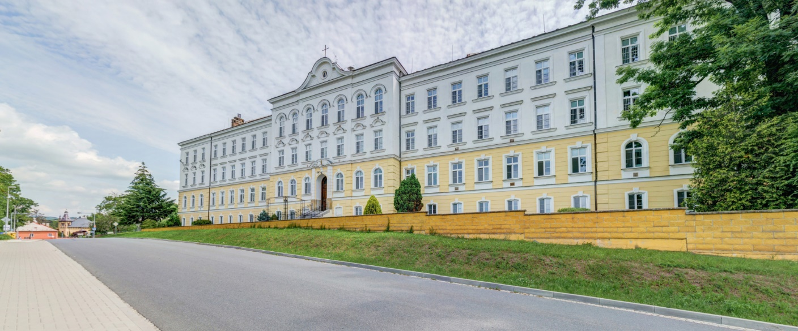
Transformace pobytových sociální služeb v OK
stávající budova Vincentina (bývalý klášter s původní kapacitou 189 lůžek)

Slide 21
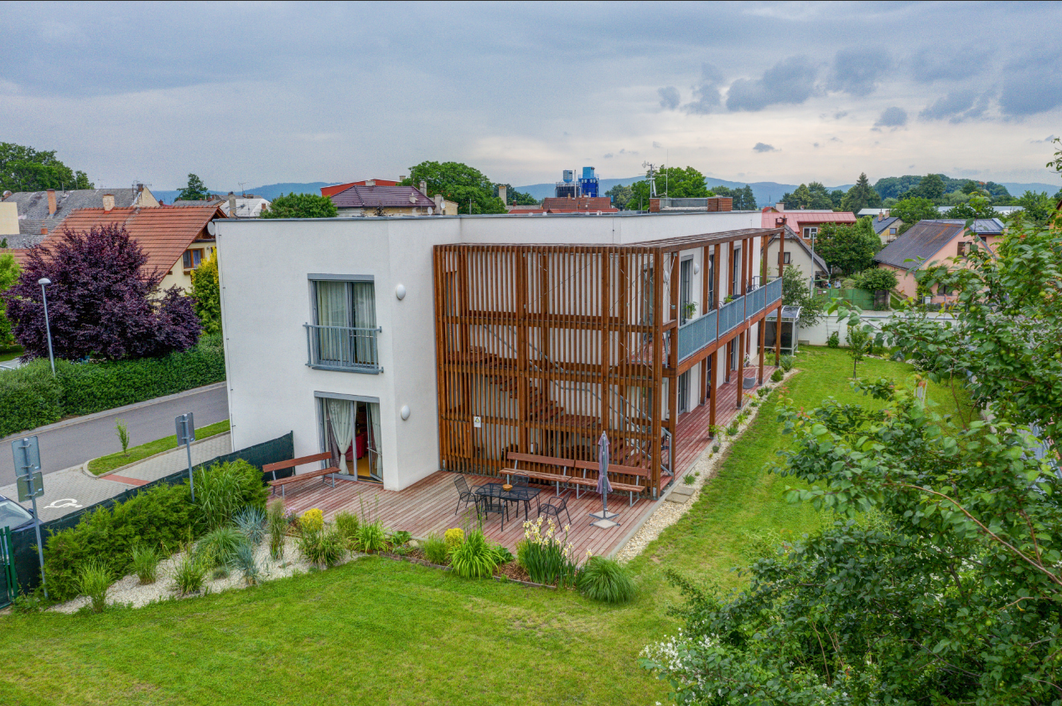
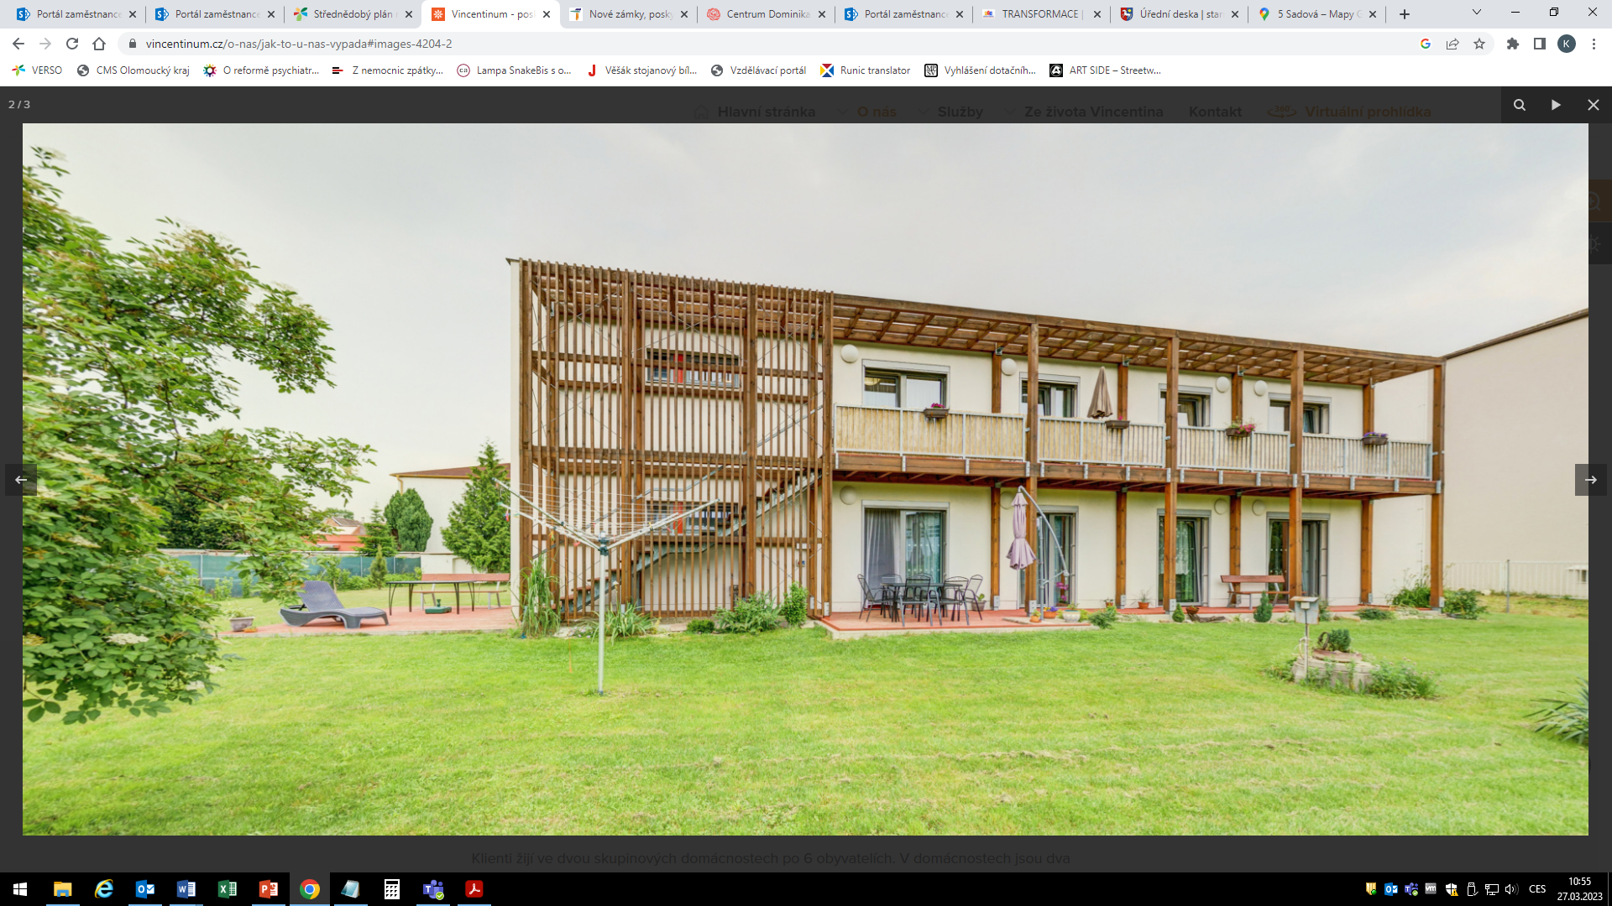
Transformace pobytových sociální služeb v OK
DOZP Uničov, Olomoucká 1474 DOZP Uničov, Gymnazijní 147

Slide 22
Transformace pobytových sociální služeb v OK
DOZP Krenišovská 224, Vikýřovice

Slide 23
Transformace pobytových sociálních služeb v OK
2015 - dosud – proces transformace organizace Nové Zámky- poskytovatel sociálních služeb p.o.
přestěhování do běžných forem bydlení uživatele služeb domov pro osoby se zdravotním postižením z budově zámku v Nových Zámcích a v budově v Litovli (celkem 145 uživatelů)
projekt rozdělen do několika samostatných etap

Slide 24
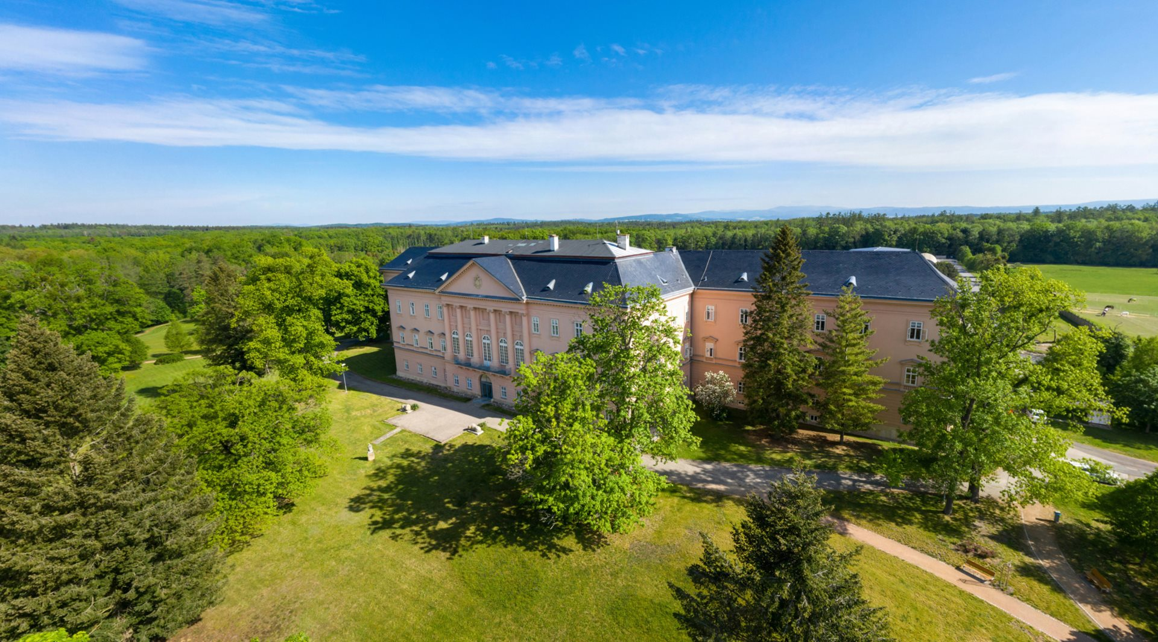
Transformace pobytových sociální služeb v OK
stávající budova Nových Zámků

Slide 25
Transformace pobytových sociální služeb v OK
CHB Červenka, Nádražní 388
CHB Uničov, Olomoucká 345
CHB Drahanovice 283

Slide 26
Transformace vybraných příspěvkových organizací
Zpracované transformační plány do roku 2035
Nové Zámky- poskytovatel sociálních služeb
Vincentinum – poskytovatel sociálních služeb Šternberk
Domov Větrný mlýn Skalička
Domov Na zámečku Rokytnice
Domov „Na Zámku“ (Nezamyslice)
Domov Paprsek Olšany
Centrum Dominika Kokory
Celkem transformací má projít 392 uživatelů
- potřeba dalších vhodných pozemků či nemovitostí pro transformaci

Slide 27
Transformace pobytových sociální služeb v OK
v současné době zejména mladí lidé a děti se zdravotním postižením žijí ve svém přirozeném domácím prostředí a na péči o ně se podílejí zpravidla rodiče nebo jiné pečující osoby, příp. využívají terénní a ambulantní služby,
lze předpokládat, že se stárnutím těchto lidí i jejich rodičů nastane doba, kdy taková kombinace péče nebude možná a v budoucnu poroste poptávka po pobytových službách komunitního charakteru.

Slide 28
Transformace pobytových sociální služeb v OK
Dobrá praxe
V rámci mediální kampaně pilotního projektu Podpora transformace sociálních služeb bylo natočeno pět krátkých filmů, které mají přiblížit proces transformace sociálních služeb v České republice,
tyto krátké filmy byly natočeny pod vedením mladého talentovaného režiséra Luďka Svobody, který jezdil po zařízeních, která byla zařazena do pilotního projektu a zde zachycoval buď konkrétní příběhy samotných klientů, nebo pohled profesionálů, kteří se v sociálních službách pohybují.
http://www.trass.cz/index.php/transformace/dobra-praxe/

Slide 29
Děkuji za pozornost Mgr. Valerie Navrátilová email: v.navratilova@olkraj.cz tel.: 585 508 237

